Slide 1
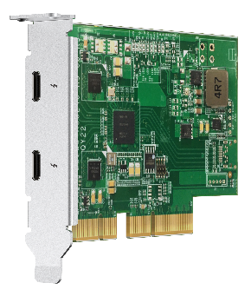

QNAP桌上型旗艦 NAS
Intel Xeon W-1250 六核心 3.3 GHz 10GbE 企業級 NAS，支援額外擴充 Thunderbolt 3、25GbE、顯卡與 FC 應用，強大與多工、更適創作者、專業用戶與 AI 開發人員

Slide 2
企業級作業系統
使用 ZFS 的 QuTS hero
SSD 效能強化與壽命優化
Inline deduplication
Inline compression
65536 snapshots

Slide 3




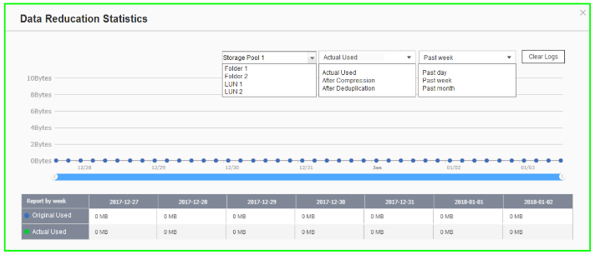


強大的在線資料縮減技術 – 能大幅延長 SSD 的使用壽命
必須在存入前減量才有效用
ZFS 檔案系統的重複數據刪除與壓縮功能
透過資料減量來大幅減少 SSD 的寫入次數，ZFS 檔案系統也因此成為 All Flash / 高速SSD系統的最佳搭配夥伴。
Write
A
B
C
D
A
B
C
D
A
B
C
D
D
C
A
B
D
C
A
B
Original Data
Compressed Data
Deduplicated Data
SSD Pool
Compression
Deduplication
Write to SSDs as sequential as much as possible.

Slide 4





突破想像的巨量儲存 -
是進行大數據分析 / 邊緣運算 / AI 推論的最佳資料載體
單一資料夾大小上限突破 PB =>
才放得下龐大的資料母體
它家的200TB
不夠放
Data
Model building
Model validation
Parameter adjustment
Deep Learning

Slide 5



強大的資料自我修復能力
Application
Application
Application
ZFS RAID
ZFS RAID
ZFS RAID
能避免系統運行中的原始數據損壞

Slide 6




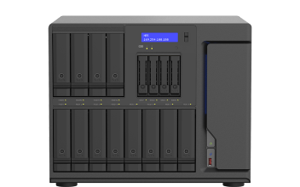
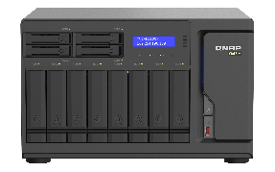

一次提供三階段的備份方式 :
給您最齊全的資料備援保護
HBS 3 :
檔案類型，多版本控制
實現備份321的最佳工具
RPO : 每天 / 週期性
Snapshot & Replica:
區塊層級，多版本控制， ZFS提供最輕負載量的快照， 完全不影響儲存效能
RPO : 每小時 / 24小時 / 365天
Snapsync:
區塊層級，讓系統始終維持一份在最新狀態的資料副本
RPO : 即時性 / 隨時隨地

Slide 7





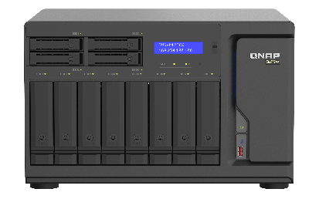
Snapsync快照同步
最經濟高效的複合式備份，數據保護和災難復原解決方案
Schedule Snapsync: 5min~60min
Realtime Snapsync: RPO=0
Production Server
Normal
Normal
Disaster Recovery (Pro=0)
By schedule
Snapshot send
Real-time Snapshot
Primary NAS
Secondary NAS
Primary NAS
Secondary NAS
(Round Trip Latency < 5ms)

Slide 8
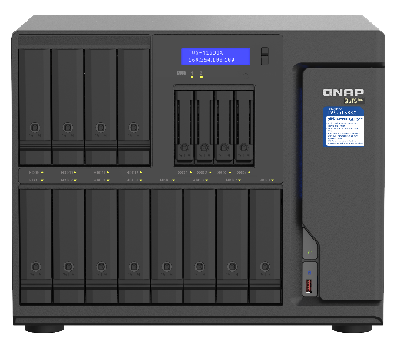
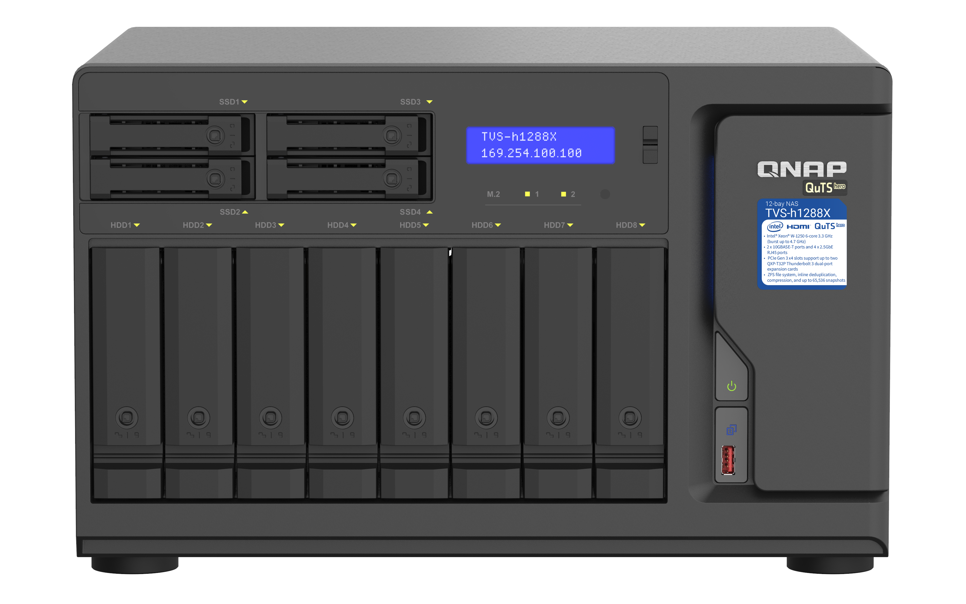
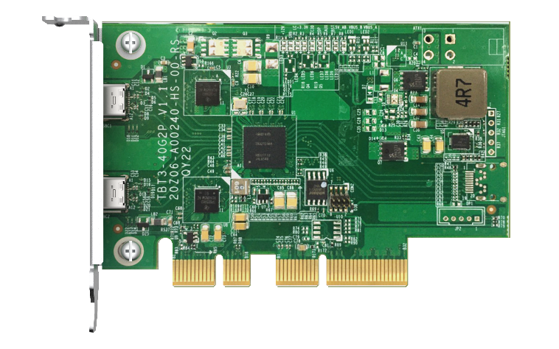
極致化企業效率的旗艦級六核 Xeon NAS，
選配 Thunderbolt 3 支援多人影音工作流
選購 QXP-T32P 卡 升級為 Thunderbolt 3 NAS
TVS-h1688X-W1250-32G
12 x 3.5” + 4 x 2.5”, SATA 6Gb/s
Intel Xeon W-1250 6核心/12執行緒 3.3 GHz 處理器，最大突頻 4.7 GHz
32GB DDR4 ECC RAM (2 x 16GB)
2 x M.2 NVMe PCIe Gen3 x4 SSD 埠
2 x 10GBASE-T 網路埠
4 x 2.5GbE 網路埠
TVS-h1288X-W1250-16G
8 x 3.5” + 4 x 2.5”, SATA 6Gb/s
Intel Xeon W-1250 6核心/12執行緒 3.3 GHz 處理器，最大突頻 4.7 GHz
16GB DDR4 ECC RAM (2 x 8GB)
2 x M.2 NVMe PCIe Gen3 x4 SSD 埠
2 x 10GBASE-T 網路埠
4 x 2.5GbE 網路埠
QXP-T32P
雙埠 Thunderbolt 3 擴充卡
TVS-h1288X/h1688X 支援安裝兩張 QXP-T32P 卡，提供高達四個 Thunderbolt 3 埠

Slide 9


最新企業級 Xeon W-1250 6 核心 3.3 GHz
強勁有力
Intel® Xeon® W-1250
  6核心 / 12執行緒 處理器
  3.3 GHz，最高突頻至 4.7 GHz
內建 Intel UHD Graphics P630
最高達 1.20 GHz 動態處理頻率
提供 4K 影像輸出與圖形應用

Slide 10
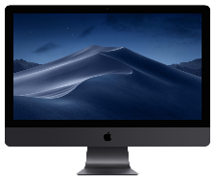
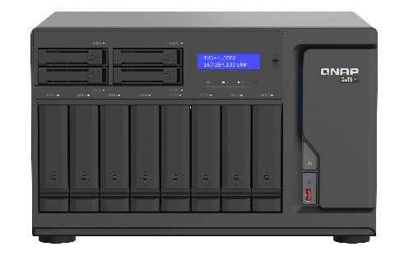

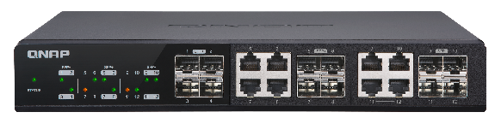






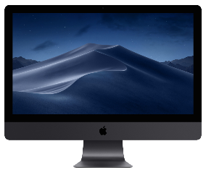





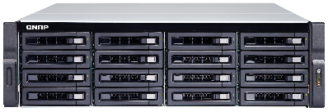
2020 影音編輯工作室的最佳桌上型旗艦機
QSW M1208 12埠 10GbE 網管型交換器
10G
10GbE 網路聚合
1G
TVS-h1288X
Backup (with Dedup & BBR)
Multi-user collaborative editing
with DaVinci Resolve + PostgreSQL
Azure
AWS
Libraries for FCPX & Motion editors
Project for Adobe Creative Suite

Slide 11

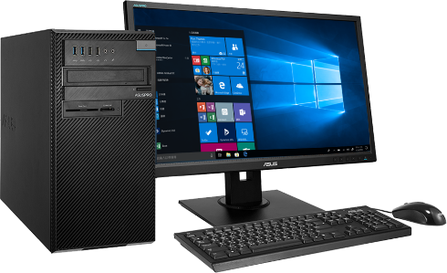
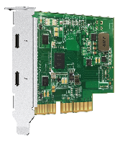
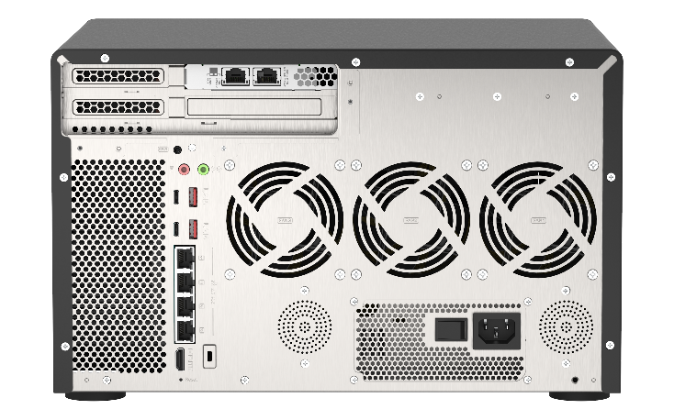
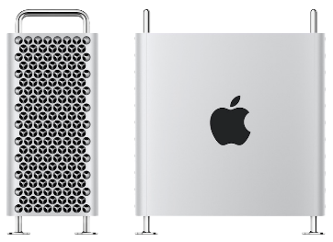


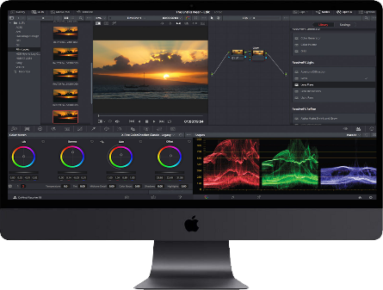
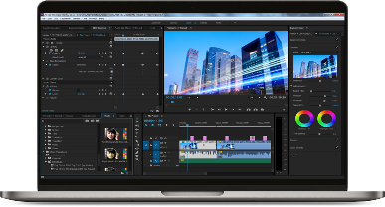

編輯者也可輕鬆直連NAS進行檔案共享與協同作業
QXP-T32P 雙埠 Thunderbolt 3 擴充卡
10G
Thunderbolt 3

Slide 12


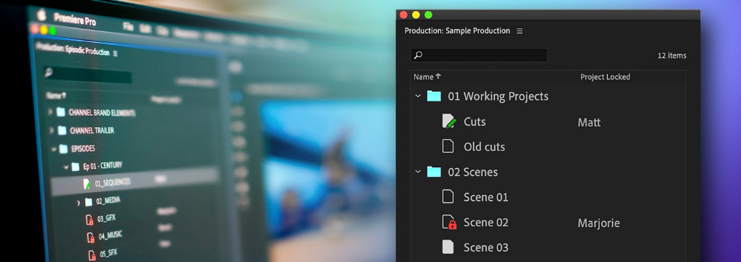




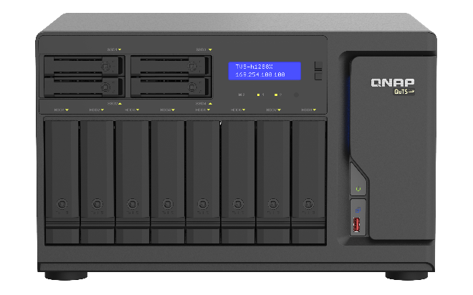

大家愛用的 Adobe Premiere
正式支援多位編輯者透過NAS來進行編輯協作
MANAGE MULTI-PROJECT WORKFLOWS
DESIGNED FOR COLLABORATION
Adobe影音解決方案的官方合作夥伴QNAP NAS就是您協作的最佳選擇

Slide 13


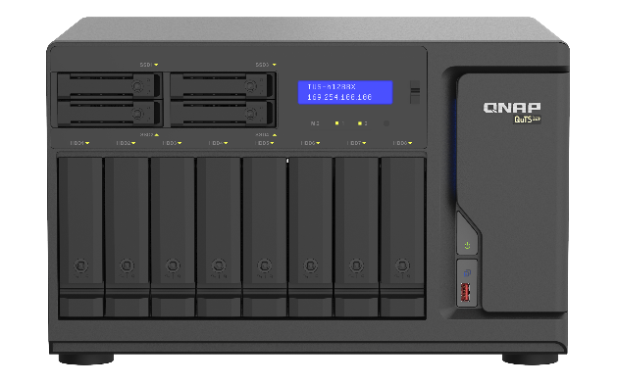

使用TVS-h1288X進行Adobe Premiere編輯協作
Notes:
Preferences for media
導入時將XMP ID 寫入文件 // Write XMP ID to files on import
將剪輯標記寫入XMP // Write clip markers to XMP
啟用剪輯與XMP 元數據鏈接 //Enable clip and XMP metadata linking

Slide 14

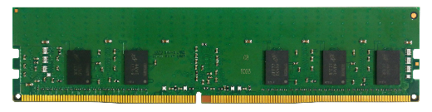
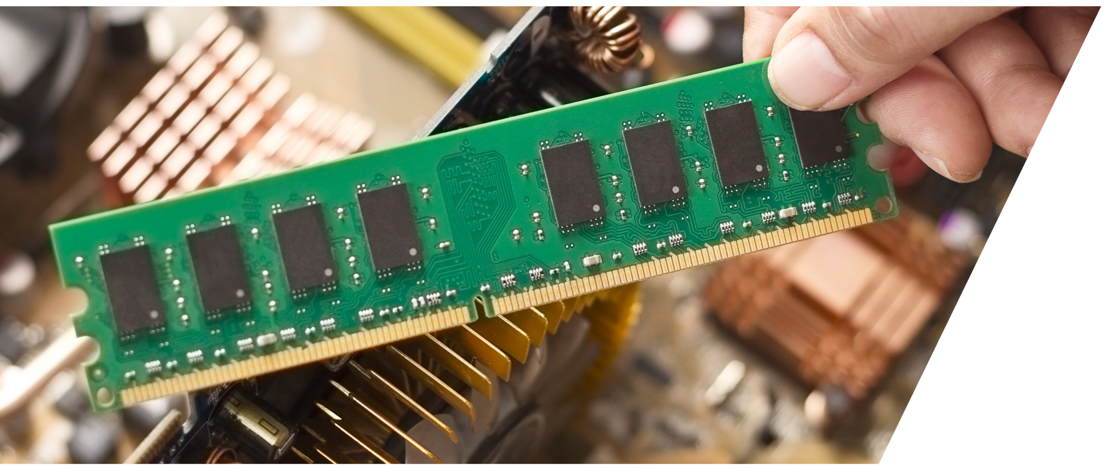
支援高達 128GB ECC DDR4 記憶體
維持可靠性，避免資料毀損
Intel Xeon 處理器支援 ECC 記憶體，能自動偵測並即時修正單一位元錯誤。
系統支援高達128GB記憶體

Slide 15
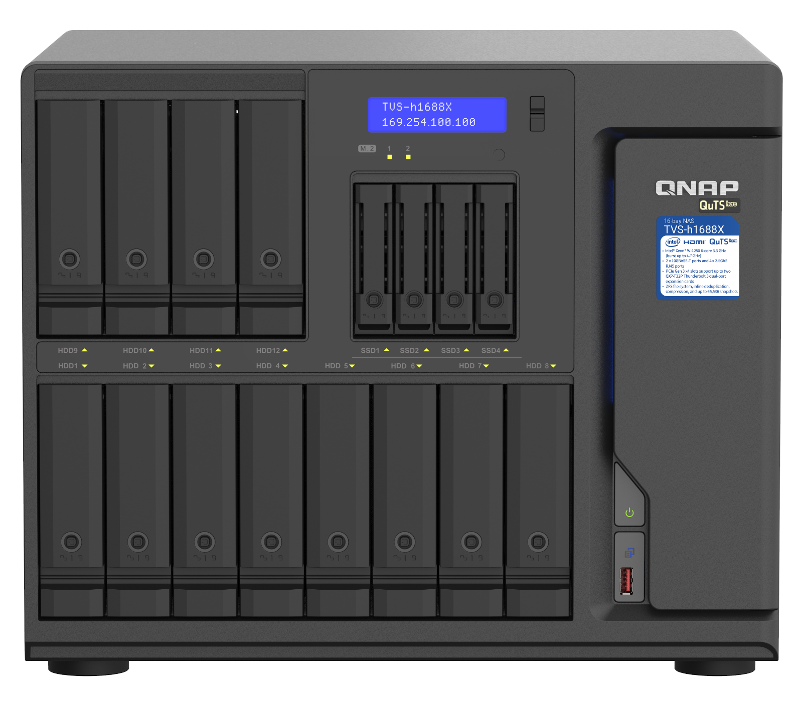

TVS-h1688X 正面硬體配置
LCM 系統狀態顯示
4 x 3.5"/ 2.5” SATA
6Gb/s HDD/SSD 插槽
IR 紅外線接收器
支援 RM-IR004 遙控器
LED 指示燈:磁碟、M.2 SSD 埠
4 x 2.5”SATA
6Gb/s SSD 插槽
建構系統碟與高速讀寫快取
8 x 3.5"/ 2.5”SATA
6Gb/s HDD/SSD 插槽
全機採用可鎖式硬碟托盤
(隨附 2 把鑰匙)
電源鍵
USB 3.2 Gen 2 & 備份鍵
TVS-h1688X

Slide 16

TVS-h1288X 正面硬體配置
4 x 2.5” SATA
6Gb/s SSD 插槽
建構系統碟與高速讀寫快取
LCM 系統狀態顯示
IR 紅外線接收器
支援 RM-IR004 遙控器
LED 指示燈:磁碟、M.2 SSD 埠
8 x 3.5"/ 2.5”SATA
6Gb/s HDD/SSD 插槽
電源鍵
USB 3.2 Gen 2 & 備份鍵
全機採用可鎖式硬碟托盤
(隨附 2 把鑰匙)
TVS-h1288X

Slide 17



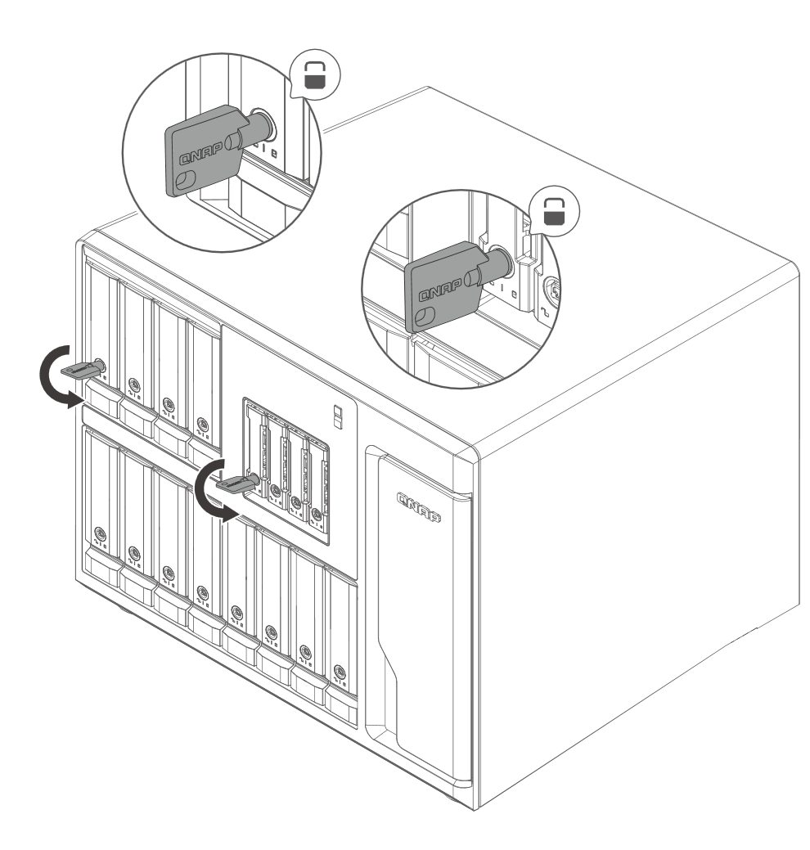
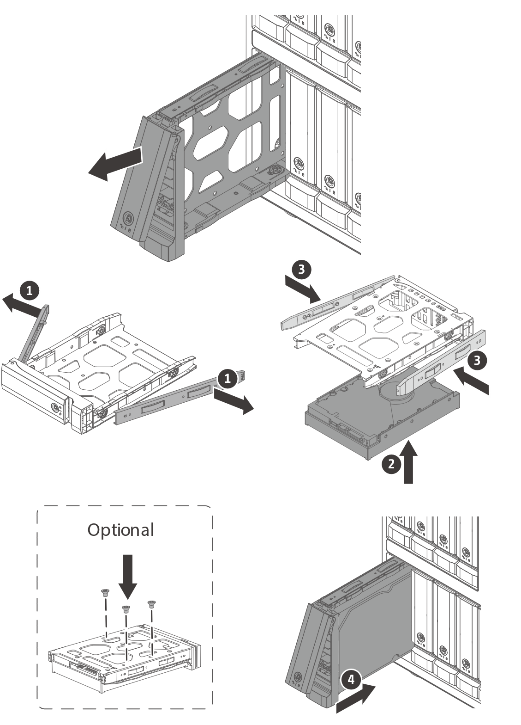
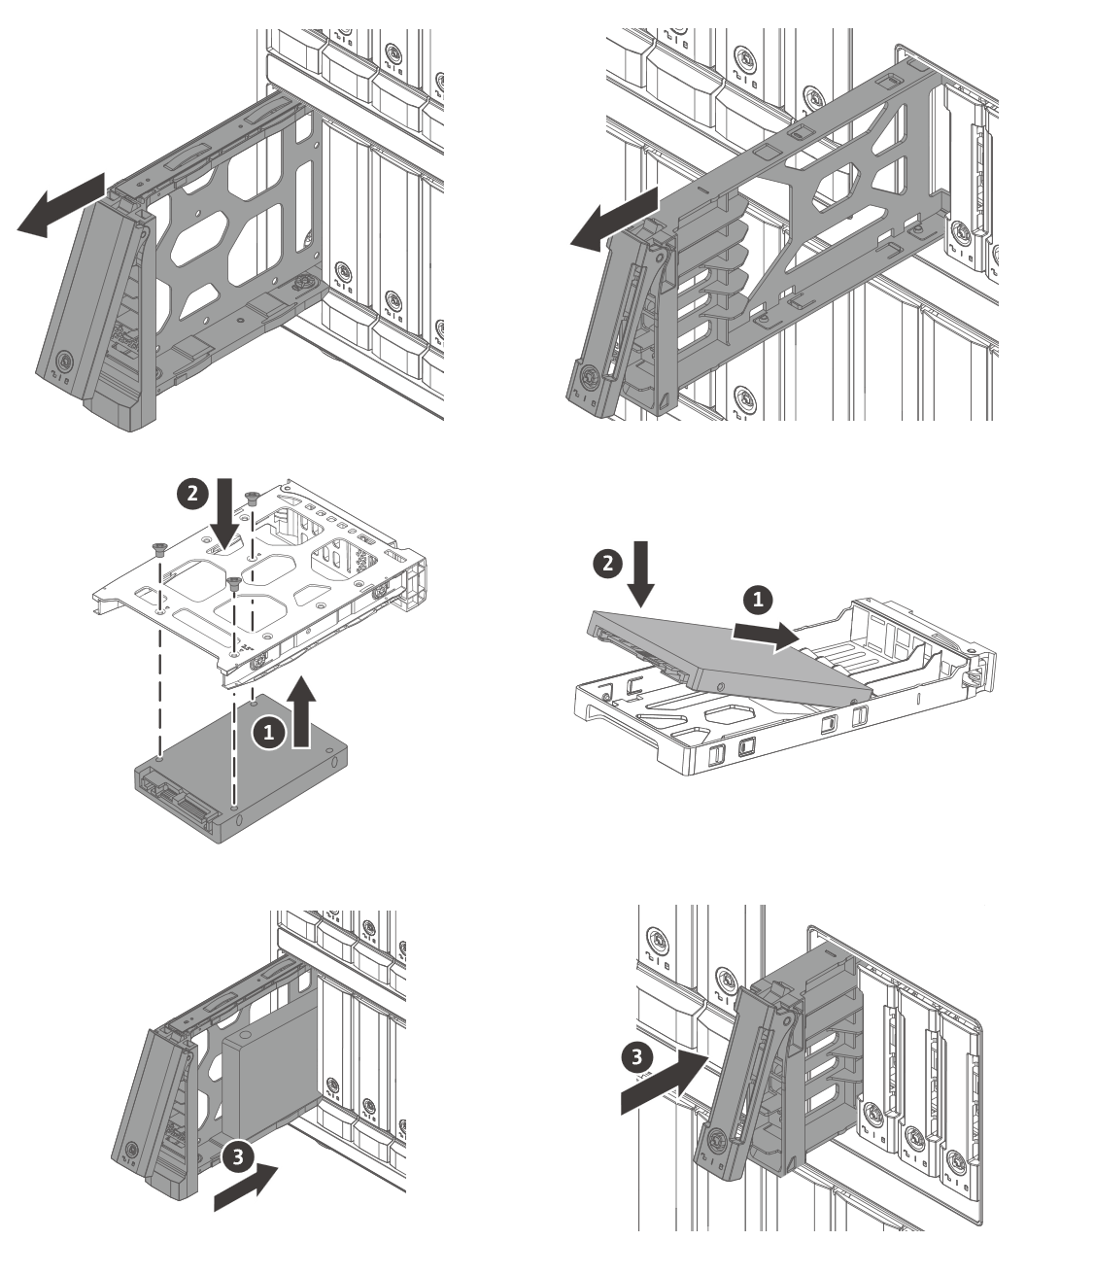
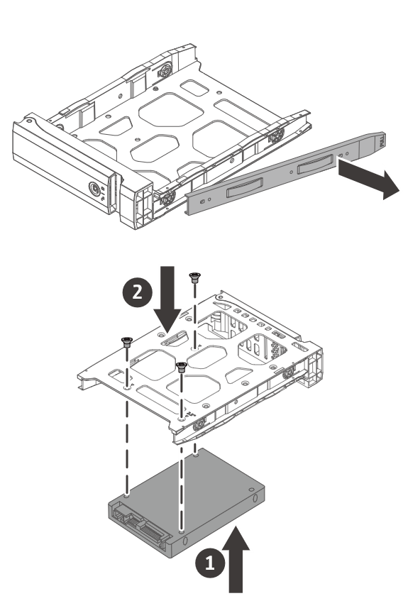
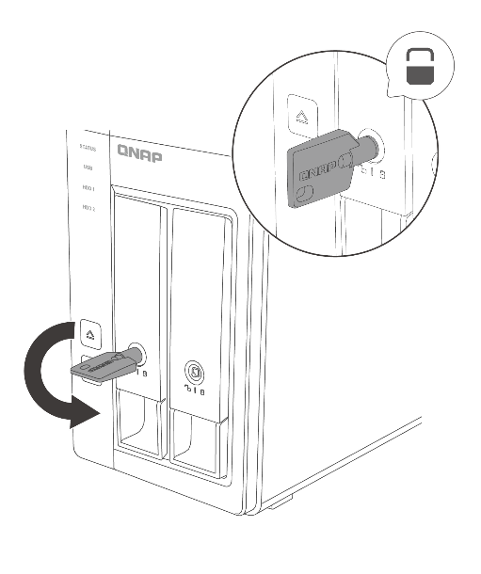

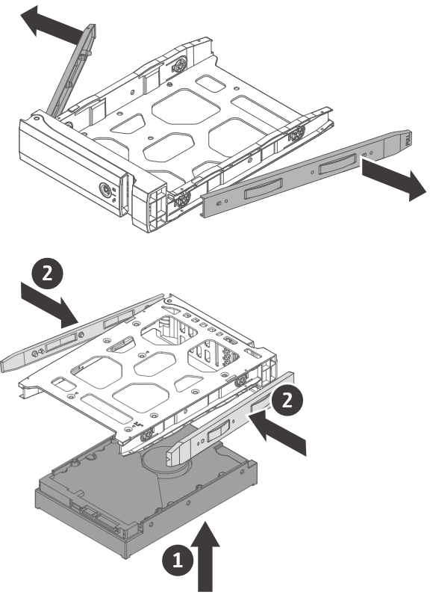
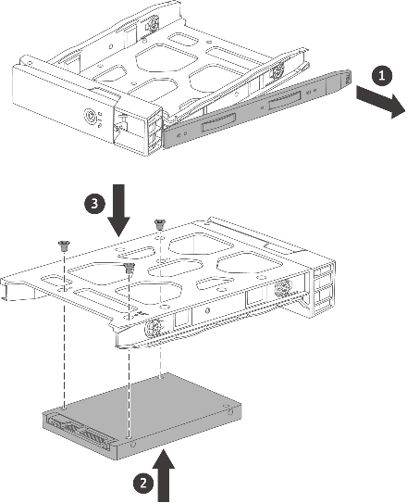




快速磁碟安裝與托盤上鎖功能
3.5-inch HDD
2.5-inch HDD / SSD
免工具安裝 3.5吋硬碟
運送時建議使用螺絲固定

Slide 18
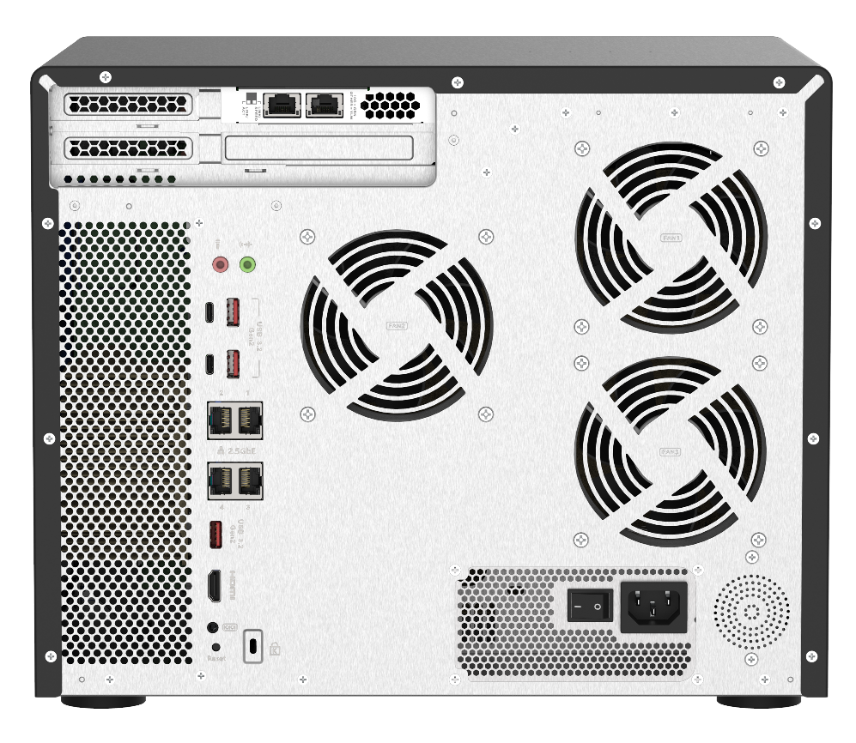
TVS-h1688X 背面硬體配置
PCIe 插槽 1: PCIe Gen3 x8
預裝 Broadcom NetXtreme® E-Series BCM57416 晶片 10GBASE-T 雙埠網卡
PCIe 插槽 2: PCIe Gen3 x4
PCIe 插槽 3: PCIe Gen3 x4
音源輸入與輸出
智慧型散熱風扇
5 個 USB 3.2 Gen2 10G 埠 (3 x Type-A + 2 x Type-C)
4 個 2.5GbE網路埠
1 個 4K 30Hz
HDMI V1.4b 輸出埠
系統狀態播報揚聲器
550W 電源供應器
TVS-h1688X

Slide 19

TVS-h1288X背面硬體配置
PCIe 插槽 1: PCIe Gen3 x8
預裝 Broadcom NetXtreme® E-Series BCM57416 晶片10GBASE-T 雙埠網卡
PCIe 插槽 2: PCIe Gen3 x4
PCIe 插槽 3: PCIe Gen3 x4
音源輸入與輸出
4個 USB 3.2 Gen2 10G埠 (2 x Type-A + 2 x Type-C)
智慧型散熱風扇
系統狀態播報雙揚聲器
4 個 2.5GbE 網路埠
1 個 4K 30Hz
HDMI V1.4b 輸出埠
550W 電源供應器
TVS-h1288X

Slide 20
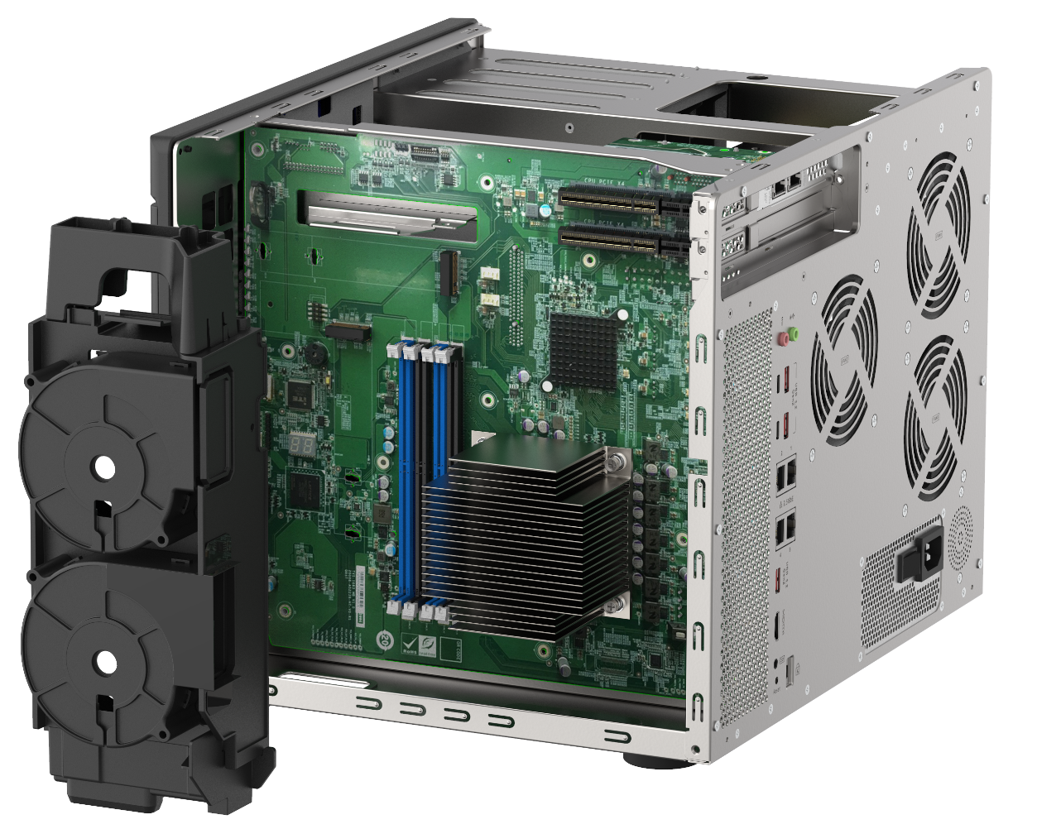
TVS-h1688X / TVS-h1288X 內部硬體配置
1 x PCIe Gen3 x8 插槽 (硬碟側，已預裝 10GBASE-T 網卡)
2 x PCIe Gen3 x4 插槽 (CPU側)
4 x DDR4 long-DIMM ECC 雙通道插槽，最高支援共 128GB
2 x M.2 22110/2280 NVMe PCIe Gen3 x4
SSD 插槽
Intel Xeon W-1250六核心 3.3 GHz
處理器
2 個 6CM 離心式CPU散熱風扇
TVS-h1688X
Notes:
修改筆記: 中英文數字間加空格

Slide 21

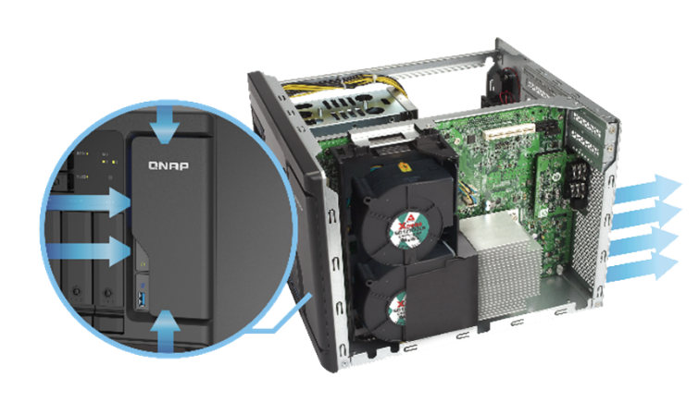
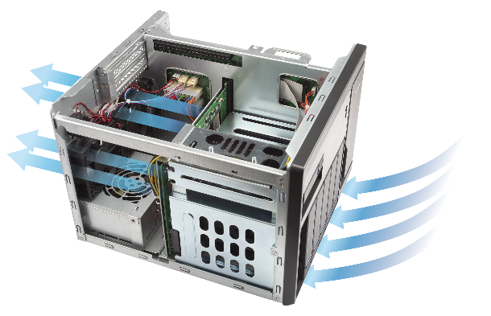
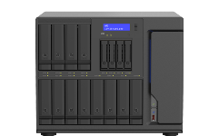
分區溫控，有效降低風扇噪音
馬路
70
TVS-hx88X系統的硬碟區與處理器區的散熱採用分區溫控，搭配智能溫控演算法，有效抑制單一熱源造成所有風扇高轉帶來的噪音。放置在桌上安靜的忘了它的存在。
大聲談話
60
安靜的辦公室
50
處理器區散熱
硬碟區散熱
圖書館
40
安靜的郊外
30
TVS-h1688X
21.8
播音室
20
聲壓 (分貝)
噪音測試：Sound pressure is measure at the front bystander position with low fan speed.

Slide 22
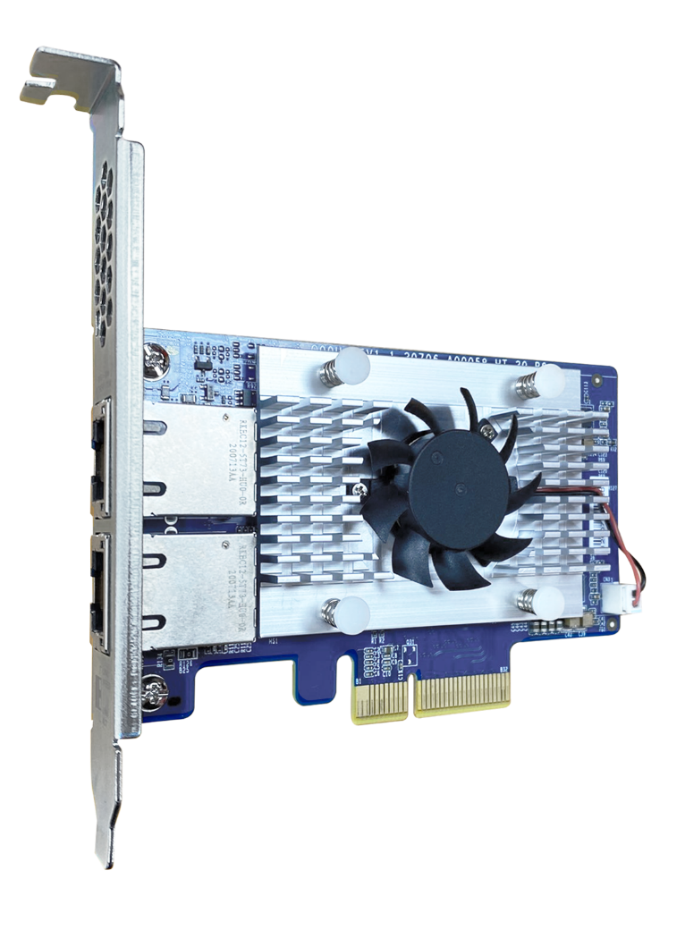

Broadcom BCM57416 10GBASE-T 雙埠網卡
內建
NetXtreme®-E Series BCM57416 或同級 SmartNIC PCIe 3.0 網路控制晶片
2 x 10GBASE-T網路埠
支援 10GbE/1GbE

Slide 23
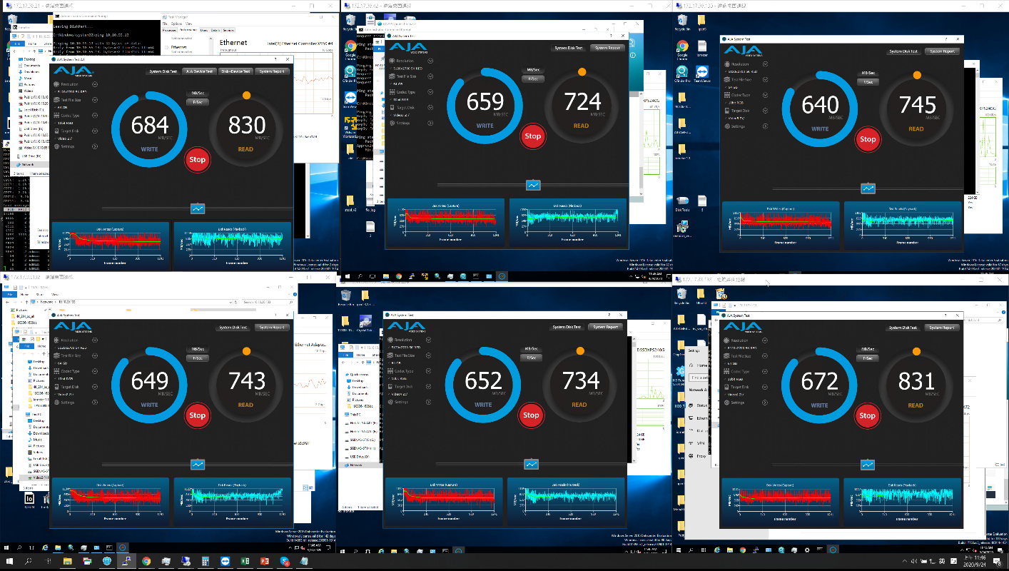
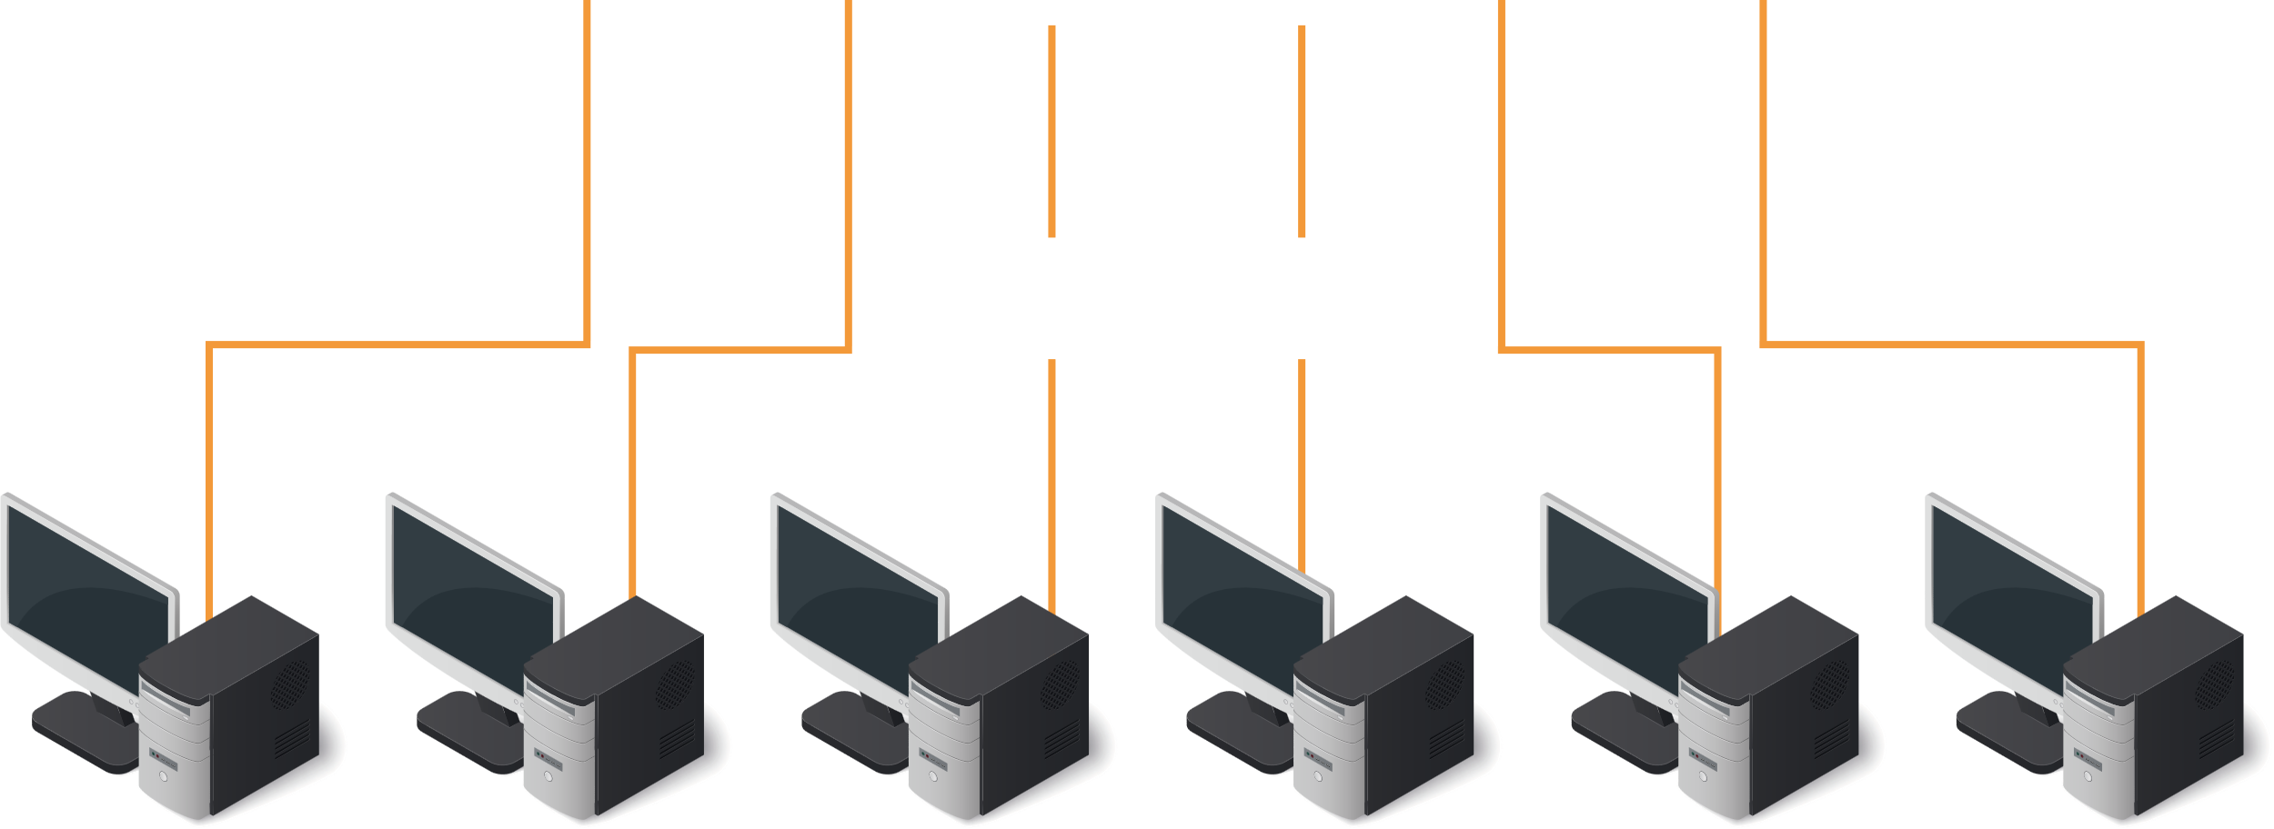
提供高達 4000 MB/s 的網路吞吐量
NAS 所能提供最大網路吞吐量決定了可以提供多少個用戶端同時協作。TVS-h1688X & TVS-h1288X 強悍的CPU與10GbE網路可完全滿足企業、工作群組與影音編輯工作者的需求。
10G
10G
10G
10G
10G
10G
6 台 PC 同時存取

Slide 24
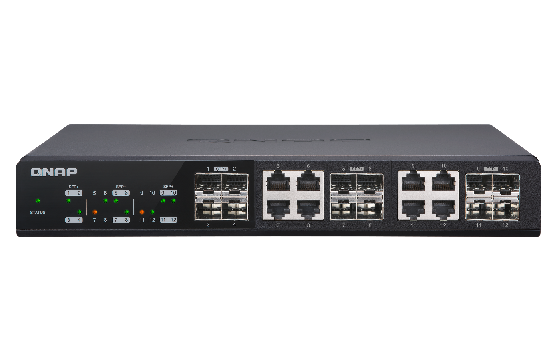
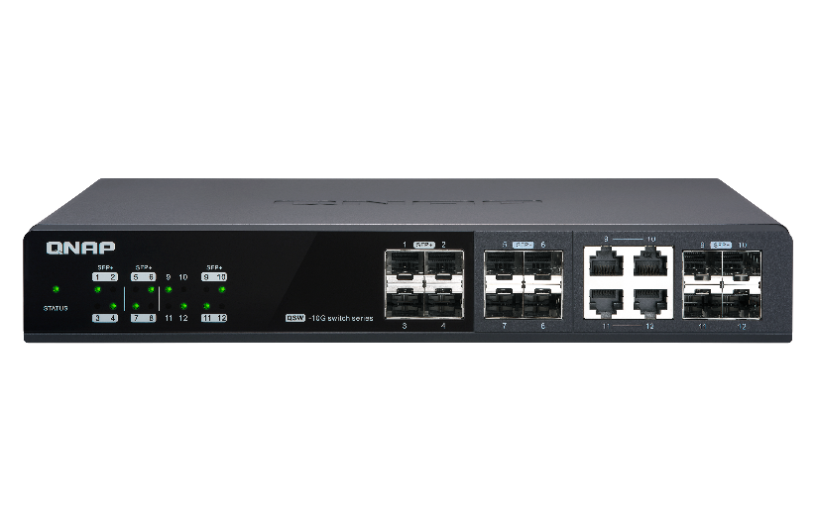
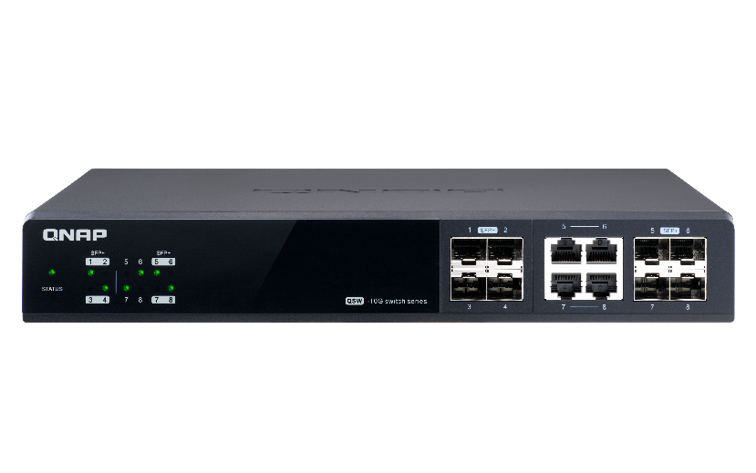
搭配 QSW-M1208 網管型10GE網路交換器
建構多條10GbE聚合的高速協作環境
4 組 10GbE SFP+ 網路埠
8 組 10GbE SFP+ 及 RJ45 Combo 網路埠
QSW-M1208-8C
8組 10GbE SFP+ 網路埠
4組 10GbE SFP+ 及 RJ45 Combo 網路埠
4組 10GbE SFP+ 埠
4組 10GbE SFP+ 及 RJ45 Combo 網路埠
QSW-M1204-4C
QSW-M804-4C

Slide 25
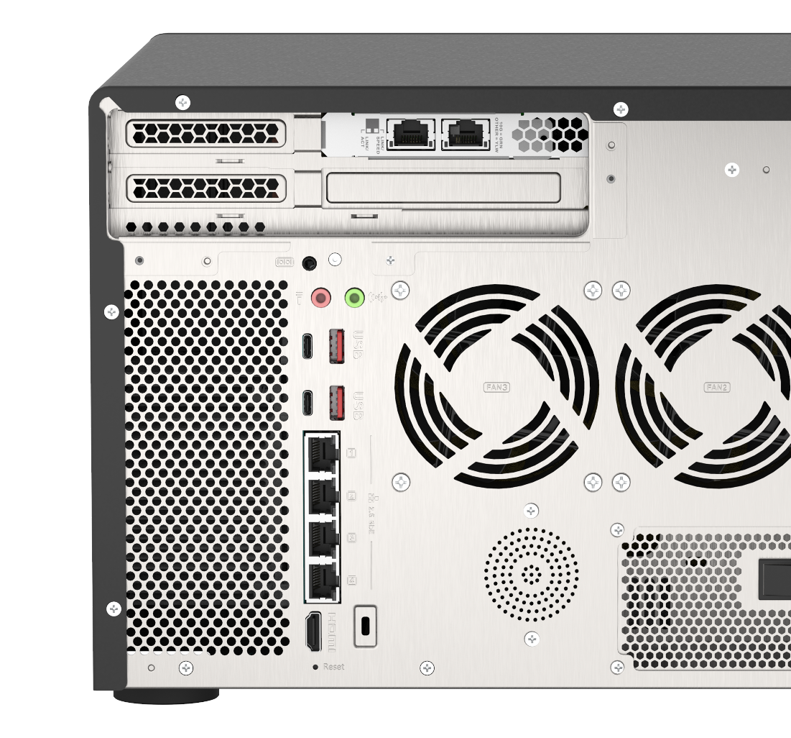



標配四個 2.5 GbE 網路埠
支援 2.5GbE 的主機板、Wi-Fi 6 AP、網路卡、網路交換機已經進入到消費市場
2.5GbE 網路優點
網速加快 2.5 倍
無需換線
全系列內建4 x 2.5GbE網路埠(向下相容1GbE)
1GbE到2.5GbE
速度有感翻倍
免換佈線，延用既有Cat.5e/ Cat.6/ Cat. 6A網線
寫入

Slide 26
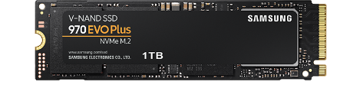
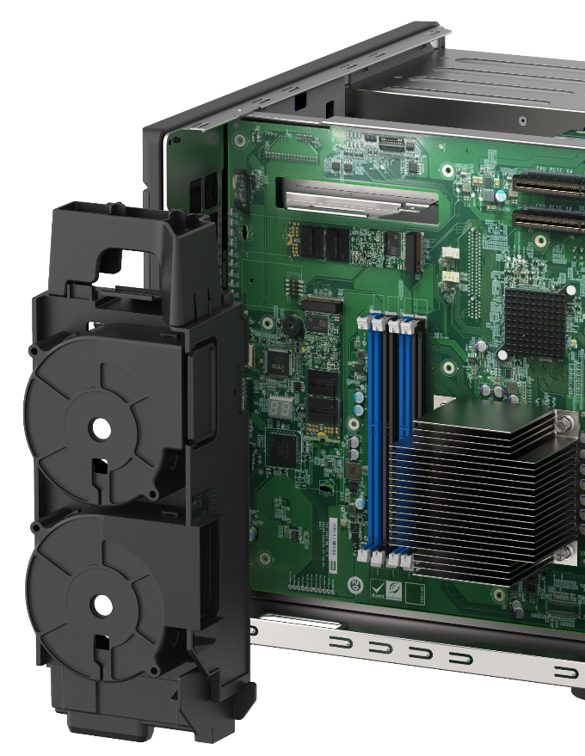
雙機皆內建兩個 PCIe Gen3 x4 M.2 SSD 埠
支援 2 x M.2 22110/2280 NVMe PCIe Gen3 x4 SSD，每埠提供高達 3.2 GB/s 頻寬
大幅提升多人存取時產生的隨機讀寫效能, 及提升虛擬化應用的表現
NVMe SSD v.s. SATA SSD
Samsung 970 EVO Plus
(Gen3 x4)
Samsung 860 Pro
(SATA 6Gb/s)
600,000
620,000
500,000
560,000
400,000
300,000
200,000
(IOPS)
100,000
100,000
90,000
0
TVS-h1688X
Random
Read
Random
Write
Random
Read
Random
Write
* 效能數據來自各Samsung原廠官網
Notes:
26

Slide 27



雙 埠 Thunderbolt 3
安裝 QNAP Thunderbolt 3 擴充卡 QXP-T32P 將 TVS-h1288X 與 TVS-h1688X 升級為
Thunderbolt 3 NAS!
QXP-T32P
QNAP 雙埠 Thunderbolt 3 擴充卡

Slide 28
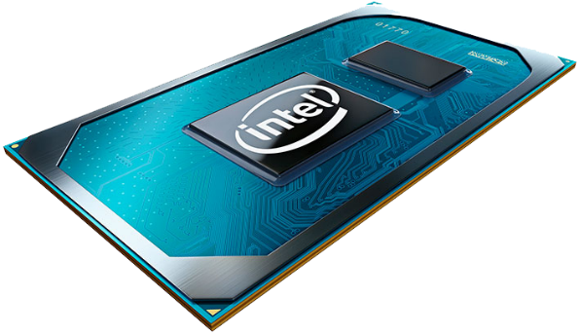
Intel 第 11 代筆記型 CPU Tiger Lake 支援Thunderbolt 4 同時向下支援 Thunderbolt 3
Intel 第 11 代 Tiger Lake 筆電處理器
Thunderbolt 3 X Thunderbolt 4
X
Intel 2020年推出全新第 11 代筆電用 CPU - Tiger Lake，並支援 Thunderbolt 4
Thunderbolt 4 可相容既有
Thunderbolt 3 裝置
Notes:
CPU 旁邊寫 gen11

Slide 29
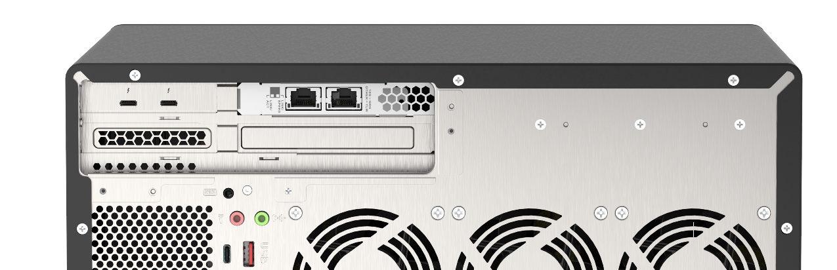
快速升級 NAS 成為 Thunderbolt 3 NAS，
內容創作者的高速大容量影音檔案儲存體
106 mm
半高設計，
預裝半高擋板
​ | QXP-T32P
Thunderbolt 埠 | 2 x Thunderbolt 3​
PCIe 匯流排 | PCIe Gen3 x4​
電源 | 匯流排供電
尺寸 | 106 x 689 mm​
擋板 | 預裝半高; 附贈全高擋板
68.9 mm
PCIe Gen 3 x4 介面
支援 TVS-h1688X 與 TVS-h1288X NAS

Slide 30

不只搭載全新 Xeon W 六核心處理器，
更支援擴充最多 4 埠 Thunderbolt 3
升級 Thunderbolt 3 NAS
，支援最多 2 張QXP-T32P
QXP-T32P
雙埠 Thunderbolt 3 卡
TVS-hx88X 支援安裝 2 張
QXP-T32P 卡，提供高達 4 個
Thunderbolt 3 埠
TVS-h1688X-W1250-32G
12 x 3.5” + 4 x 2.5”, SATA 6Gb/s
Intel Xeon W-1250 6核心/12執行緒 3.3 GHz 處理器，最大突頻 4.7 GHz
2 x 10GBASE-T 網路埠
4 x 2.5GbE 網路埠
支援 2 x QXP-T32P (Thunderbolt 3擴充)
TVS-h1288X-W1250-16G
8 x 3.5” + 4 x 2.5”, SATA 6Gb/s
Intel Xeon W-1250 6核心/12執行緒 3.3 GHz 處理器，最大突頻 4.7 GHz
2 x 10GBASE-T 網路埠
4 x 2.5GbE 網路埠
支援 2 x QXP-T32P (Thunderbolt 3擴充)

Slide 31


多台 Mac x Thunderbolt 3 NAS 協作神器
一機多用
加入QNAP Thuderbolt 3 擴充卡搖身一變Mac協作神器，
最高可擴充兩張QXP-T32P，使用 PCIe Gen3 x4 插槽
QXP-T32P 支援此二個 PCIe Gen3 x4 插槽
TVS-h1288X
TVS-h1688X

Slide 32
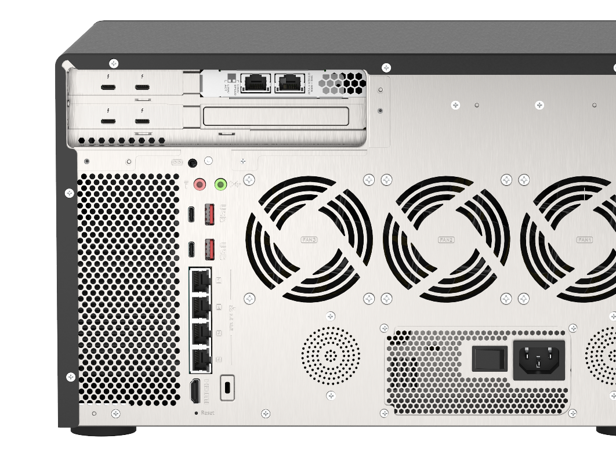
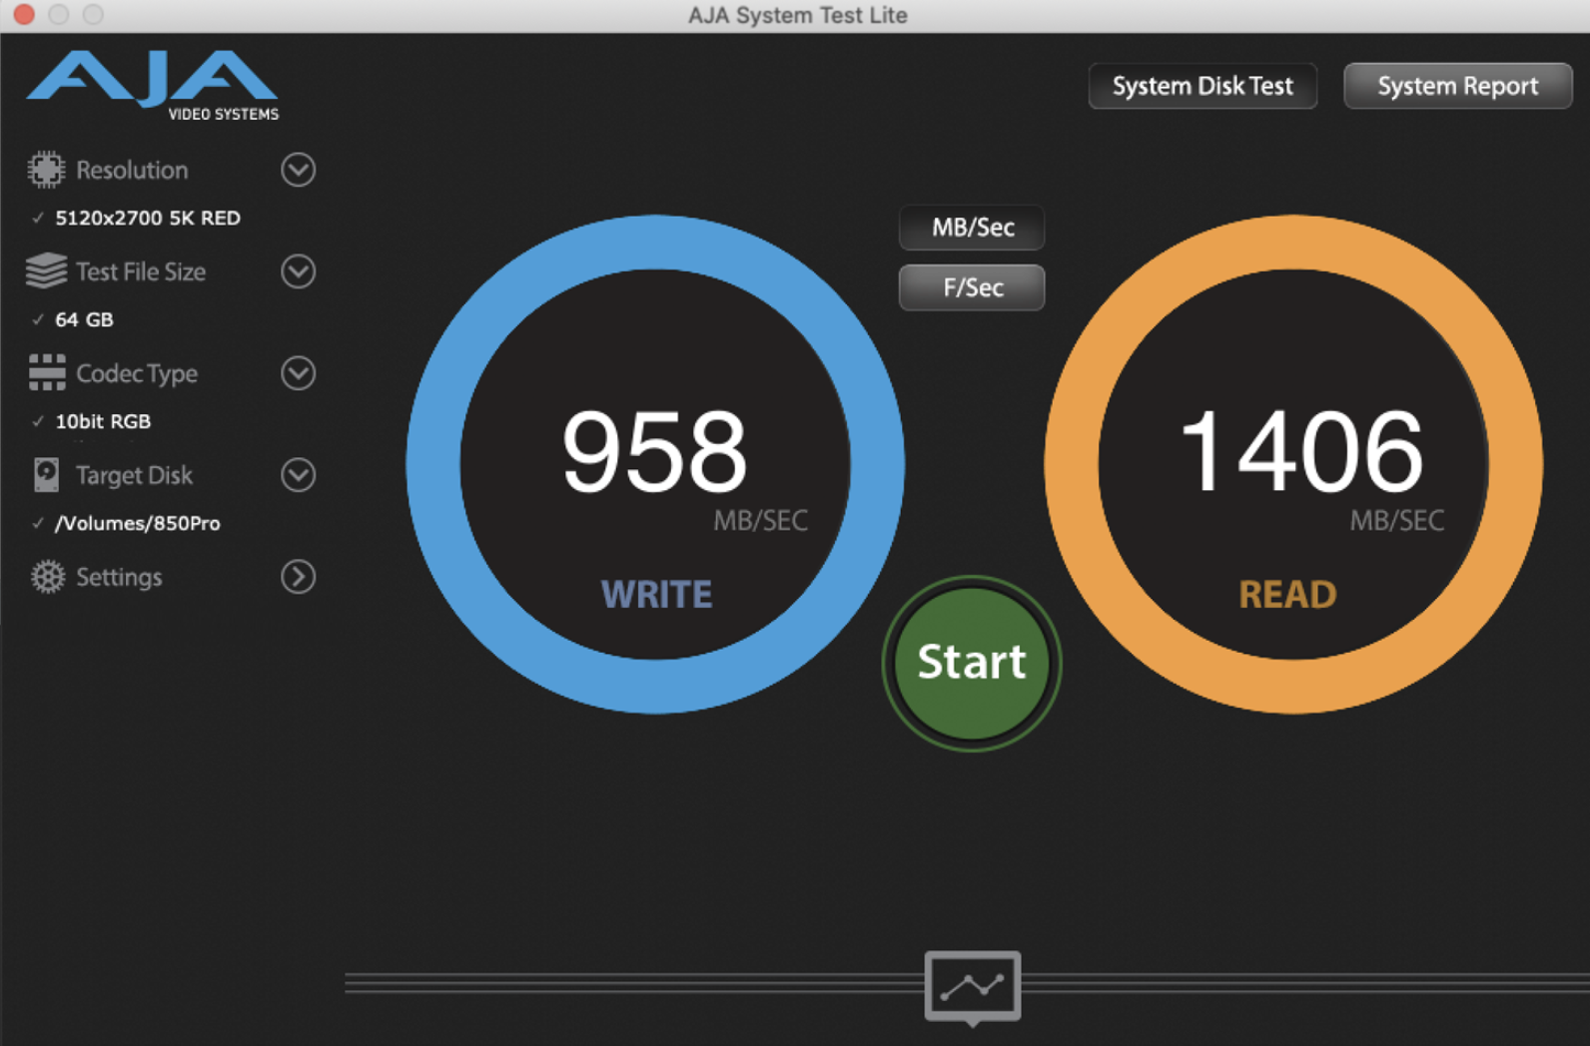

選購 Thunderbolt 3 卡，可裝2張卡擴充達4埠
安裝 QXP-T32P 可讓 NAS 轉變為 Thunderbolt NAS
四台 Windows PC/ Mac 工作站直連，最經濟的高速協作解決方案
AJA 效能測試

Slide 33






雙槽位彈性擴充，同時支援四台 Thunderbolt 3
電腦同時協作/讀取NAS內資料
TVS-h1288X/h1688X支援擴充兩張 QXP-T32P此二插槽PCIe Gen3 x4

Slide 34



搭配選購的 Thunderbolt 3 認證線材
Intel
Mellanox
Aquantia
新一代 Thunderbolt™ 3 提供超高速 40Gbps 雙向傳輸速度。使用 Thunderbolt™ 3 合格認證之 40Gbps 線材 (接頭處印有閃電與 3 符號)，並搭配高效型 SSD 建立RAID5 以上組態，享受最佳傳輸效能及儲存配置。
3
CAB-TBT305M-40G-LINTES
CAB-TBT315M-40G
CAB-TBT320M-40G-LINTES
Type-C to Type-C
0.5-meter passive cable
Thunderbolt Certified
Type-C to Type-C
1.5-meter active cable
Thunderbolt Certified
Type-C to Type-C
2-meter active cable
Thunderbolt Certified

Slide 35
多元的儲存空間
與功能擴充方案

Slide 36



儲存擴充：TL SATA JBOD 擴充櫃
提供高效與經濟的儲存擴充需求
NAS 安裝 QXP 擴充卡透過 PCIe Gen3介面高速存取 TL SATA儲存擴充設備
單條 SFF-8088 線材即可提供高達 4 x SATA 6Gb/s = 24 Gb/s 傳輸速度，多條併用可達主機與 JBOD 間最高 64 Gb/s 傳輸效能。
TL-D400S
TL-D1600S
TL-D800S

Slide 37








隨附 QXP 擴充卡與外接線材，即買即用
+
+
+
+
TL-D400S
1 x QXP-400eS-A1164
PCIe 4埠 SATA 擴充卡
1 x 1M SFF-8088 線材
TL-D800S
1 x QXP-800eS-A1164埠 S
2 x 1M SFF-8088 線材
+
+
TL-D1600S
1 x QXP-1600eS
PCIe 16埠 SATA 擴充卡
4 x 1M SFF-8088 轉 SFF-8644 線材

Slide 38



儲存擴充：TL-D800C USB JBOD 擴充櫃
提供經濟的儲存擴充需求
NAS 透過 USB 埠即可存取 TL USB JBOD 儲存擴充設備
USB Type-C 提供高達 USB 3.2 Gen2 10Gb/s 效能
隨附
USB 3.2 Gen2 10Gbps Type-C 對 Type-A 線材
選購
Type-C 對 Type-C 線材
TL-D800C

Slide 39






網路擴充：豐富的各式網路相關擴充配件
10GbE 網路擴充卡
5GbE網路擴充卡
2 x SFP+
2 x RJ45
2 x RJ45
1 x RJ45
1/2/4 x RJ45
QXG-5G1T-111C
QXG-5G2T-111C
QXG-5G4T-111C
QXG-10G2SF-CX4
LAN-10G2T-X550
QXG-10G2T-107
QXG-10G1T
40/25GbE網路擴充卡
Fibre Channel
2.5GbE 網路擴充卡
40Gb/s
25Gb/s
1/2/4 x RJ45
QXG-2G1T-I225
QXG-2G2T-I225
QXG-2G4T-I225
LAN-40G2SF-MLX
QXG-25G2SF-CX4
QXG-32G2FC / QXG-16G2FC

Slide 40


效能擴充：利用 QM2 卡擴展 NVMe SSD
需要更多的NVMe M.2 SSD作為加速嗎？沒問題！QM2擴充卡讓您擁有更多高速SSD
無須破壞原有儲存架構與配置
QM2-4P-384
(Gen 3 x8 卡)
4 x M.2 2280 PCIe Gen 3 x4 NVMe SSD 埠
QM2-2P-384
(Gen 3 x8 卡)
2 x M.2 22110/2280 PCIe Gen 3 x4 NVMe SSD 埠
注意：因機構空間設計，QM2-4P-384 僅能安裝在PCIe 插槽1 的位置．

Slide 41
QuTS h4.5.1
完整的保存商務資料

Slide 42


















HBS 3.0 輕鬆完成備份 3-2-1 的策略
HBS 3 (Hybrid Backup Sync 3) 混合型備份與同步中心
本地 NAS 存取
(經 HBS 3)
遠端 NAS 存取
( 經 File Station )
攜帶使用
(QuDedup Extract Tool 還原工具)
Backup/Restore
.qdff
東京
台北
.qdff
TCP BBR
File Station支援 QuDedup 還原功能,即將推出預覽功能
.qdff
紐約
.qdff
CIFS / NFS / FTP
.qdff
台北
File Station支援 QuDedup 還原功能,即將推出預覽功能
雲端存取
北京

Slide 43




QuObjects 立即讓 NAS 成為 S3 格式存取載體
物件的位址範例：
bucket
雲服務商
資料夾
檔案名稱
貯體 (bucket)
Object
貯體
(bucket)
貯體
(bucket)
Object
Object
S3
Key
Object
Object
Object
Data
貯體
(bucket)
貯體
(bucket)
Object
Object
Metadata
Object
Object
QuObjects

Slide 44





















HybridMount 無縫掛載雲空間，兩種彈性存取模式
 | FileStation 掛載 | 檔案型雲網關
設置方法 | 建立 File Station 雲端掛載模式 | 選擇檔案型雲網關模式 並配置快取空間
掛載數量 | 無限制 可掛載無限個雲端服務 | 2 個永久免費的網關授權 可依需求購置額外授權
存取體驗 | 存取速度取決於網際網路速度 | 快取機制大幅減少讀寫等待時間
於 File Station 存取 | 支援 | 支援
透過 SMB / NFS / AFP 存取 | 不支援 | 支援
同步機制 | 每次瀏覽時需重新與雲端同步 | 定期同步，可快速瀏覽
QTS Apps 檔案管理 | 不支援 | 支援 ...
多方線上協作
檔案層級資料分析
較慢
網際網路
NAS
快取空間
1
2
3
META
DATA
區域網路
較快

Slide 45




LUN 資料上雲與大型資料庫雲端備份利器：
VJBOD cloud 區塊型雲網關
VJBOD Cloud Gateway
Initiator
Local user
iSCSI
Target
雲端物件
儲存空間
Initiator
iSCSI
Cloud LUN
Client
Application
Server
SMB/NFS/AFP/
FTP/WebDAV
Cloud Volume
/Shared folder
快照
快照
Local user

Slide 46







Hyper Data Protector 虛擬機備份
高速主動式虛擬機備份
支援VMware, Microsoft Hyper-V
免費授權讓VM備份無上限
高速主動式備份
立即還原
持續監控
Hyper Data Protector
Microsoft Hyper-V

Slide 47

Boxafe: Google G Suite與Microsoft 365的
備份還原方案
親手掌握企業的資料
把重要資料移出雲端，節省服務成本
Google™ G Suite
Microsoft 365®
Gmail
備份所有 Email 及附檔
信箱
備份所有 Outlook Email 及附檔
雲端硬碟
備份所有檔案，包含檔案的所有版本，支援備份 My Drive 及 Shared Drive (coming soon)
人員
備份所有 Outlook 聯絡人資訊
行事曆
備份所有 Outlook 行事曆事件資訊及附檔
聯絡人
備份所有聯絡人資訊
OneDrive
備份所有檔案，支援 OneDrive 及 SharePoint coming soon 檔案
日曆
備份所有日曆事件資訊及附檔

Slide 48









虛擬機工作站與容器工作站創建應用儲存一體機
虛擬機工作站
容器工作站
Virtualization Station 允許您在 Turbo NAS 上建立虛擬機器來安裝 Windows、Linux® 、UNIX® 及 Android 等作業系統。
支援 LXC 與 Docker® 兩項輕量級虛擬技術。您可在 QNAP NAS 上執行完整的 Linux® 虛擬機，並由 Docker® Hub 線上市集下載來自全球各地數以千計的應用程式。
Container Station
Container
Application
Application
Application
外接螢幕輸出虛擬機桌面，NAS 也可當 PC 用*透過 QvPC 技術外接螢幕、鍵盤和滑鼠，即可將虛擬機桌面直接輸出，如同使用 PC 一般。
Filesystem
Filesystem
Filesystem
Host OS
Hardware

Slide 49



QNAP 32Gb/16Gb Fibre Channel 介面卡
QNA-32G2FC
Dual-port 32Gbps
FC adapter
適用於 QNAP NAS 的高速且經濟實惠的 QNAP FC 存儲適配器
* 不支援安裝 QNA FC 卡於 Windows/Linux 主機
QNA-16G2FC
Dual-port 16Gbps
FC adapter
隨附 FC 光纖收發器
TRX-32GFCSFP-SR
  相容 32Gb/16Gb/8Gb
TRX-16GFCSFP-SR
  相容16Gb/8Gb/4Gb

Slide 50





建立 FC-SAN 儲存、備份與複本資料管理
2
透過Snapshot Replica備份FC LUN至遠端NAS
1
安裝FC 卡提供Fibre channel 存儲
Snapshot Replica
VMware
SAN switch
ethernet switch
Hypervisor 主機
FC LUN
4
透過乙太網路掛載LUN進行
資料分析與管理
3
Snapshot clone
建立iSCSI LUN提供CDM服務
Snapshot
clone
iSCSI
LUN

Slide 51





內建 4K Intel 圖形顯示晶片，打造高效能多媒體影音播放與串流平台
4K HDMI v1.4b 30Hz 輸出
Plex Server 影音串流與轉檔
CAYIN MediaSign Player
HEVC (H.265) 即時轉檔播放
使用 Cinema28 串流多媒體至各會議室的影音播放裝置

Slide 52




額外支援 NVIDIA 顯卡，強化 AI 與虛擬機應用
PCIe Gen3 x8 插槽可安裝 NVIDIA® 圖形顯示卡，提升 NAS 影像處理與 GPU 運算的加速需求，更支援 GPU Passthrough 應用，強化虛擬機顯示效能，不僅跑得動，更跑得順。
550Ｗ 電源供應器提供 1 x 6-pin 與
1 x 8-pin (6-pin + 2-pin) 顯卡電源線，
提供澎湃運算能力。
8-pin
(1 x 6-pin + 1 x 2-pin)
1 x 6-pin
* 裝置顯卡最大可用空間尺寸：266 x 137 x 45 mm (含 Cable)。

Slide 53

全新監控應用程式 - QVR Elite
預計 10月下旬推出
訂閱型授權，每月每頻道只需 USD $1.99 (另會提供大量購買方案)
授權數量形式自由
買授權時不用計算怎麼拆解購買，直接填入需要購買的頻道數就可以了。
啟用授權時也不用分別啟用數次，直接輸入想要啟用的頻道數一次就完成了。
QVR Pro Client
使用與 QVR Pro 相同的 QVR Pro Client，包括動態版型、同時觀看即時和回放、E-map事件顯示，都可用的到。
效能再進化
首先推出版本最高可達 128ch錄影，下一版本估計可推升至 192ch 錄影。
標準 MP4 錄影檔
同時支援 QuTS hero 與 QTS，並儲存標準 MP4 錄影檔，方便客戶隨時取出檔案用第三方播放器播放。
Notes:
說明:
自訂任意授權購買數量 >> 可以買任何數量不用計算
自訂授權啟用數量

Slide 54

像創作者般多才多藝
©2020著作權為威聯通科技股份有限公司所有。威聯通科技並保留所有權利。威聯通科技股份有限公司所使用或註冊之商標或標章。檔案中所提及之產品及公司名稱可能為其他公司所有之商標 。

